Slide 1


1 – React & NextJs
2 – Server Side Rendering
3 – File based page routing
4 – Api Route
5 – Webpack vs Turbopack
6 – Live coding
Indice:
7 – Q&A
A Dev Academy project
+

Slide 2
Title
Indice:
1 – React & NextJs
2 – Server Side Rendering
3 – File based page routing
4 – Api Route
5 – Webpack vs Turbopack
6 – Live coding
7 – Q&A
A Dev Academy project

Slide 3

1 – React & NextJs
1.1 - React
React è una libreria Javascript per creare interface utente dinamiche che permette di visualizzare in tempo reale le modifiche del codice, garantendo uno sviluppo rapido e flessibile delle applicazioni web.
La strana sintassi in basso con i tag non è HTML ma è chiamata JSX ed è un’estensione della sintassi JavaScript usata con React per descrivere l’aspetto che dovrebbe avere la UI ed usufruisce di tutta la potenza del JavaScript.
Le espressioni JSX diventano normali chiamate a funzioni JavaScript che producono oggetti JavaScript.
A Dev Academy project

Slide 4
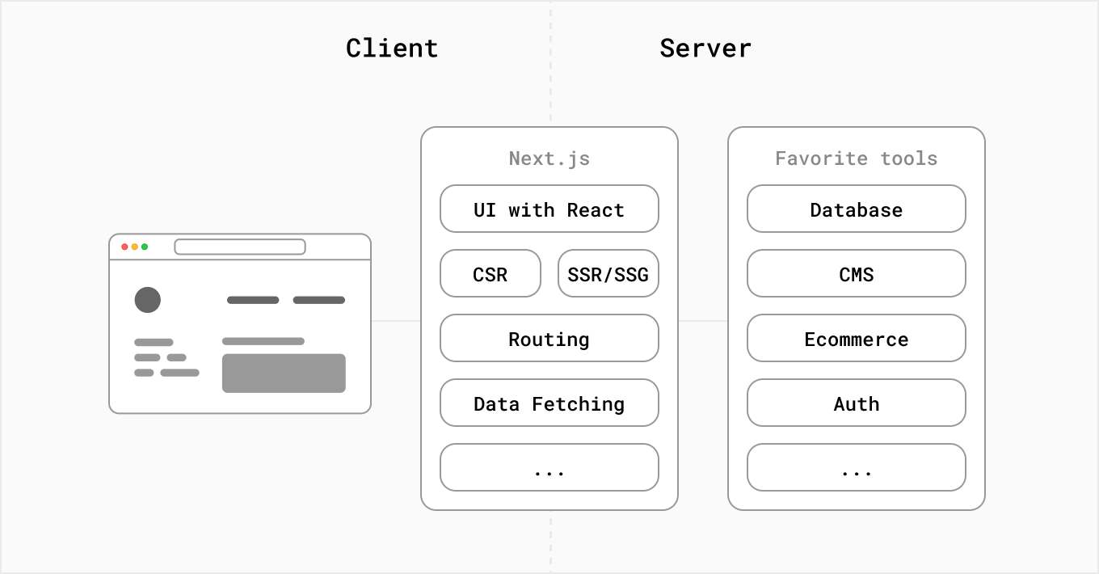
1 – React & NextJs
2 – Server Side Rendering
1.1 - React
1.2 – NextJs
Next.js è un framework React che fornisce building blocks per creare applicazioni web.
Per framework, intendiamo che Next.js gestisce gli strumenti e la configurazione necessari per React e fornisce struttura, funzionalità e ottimizzazioni aggiuntive per la tua applicazione.
A Dev Academy project
01:00 - Intro
02:00 - Analisi esplorativa
03:00 - Pca
04:00 - Algoritmi
05:00 - Conclusioni

Slide 5
3 – File based page routing
2 – Server Side Rendering
2.1 – Pre rendering
Next.js ha due forme di pre-rendering (la differenza sta nel momento in cui genera l'HTML per una pagina.):
Static Rendering: l’HTML viene generato al momento della compilazione e verrà riutilizzato ad ogni richiesta
Server Side Rendering, l'HTML viene generato a ogni richiesta.
Next.js consente di scegliere quale modulo di pre-rendering utilizzare per ogni pagina ed è possible creare un'app Next.js "ibrida”.
Per usare il Server Side Rendering serve esportare una funzione async chiamata getServerSideProps che verrà chiamata dal server ad ogni richiesta.
A Dev Academy project

Slide 6
4 – API Route
3 – File based page routing
In una tipica applicazione React, abilitiamo il routing utilizzando il pacchetto react-router.
Tuttavia, Next.js semplifica notevolmente questo approccio fornendo il routing basato su file come funzionalità: si creano dei normali file, dei componenti React e lasciamo che Next.js deduca i percorsi in base alla struttura delle cartelle.
I vantaggi di questo approccio sono:
Struttura dei file organizzata: ogni pagina è un file e questo facilita l’organizzazione della struttura
Facile da capire: gli sviluppatori navigano velocemente tra i file seguendo la struttura
Routing è implicito: gli sviluppatori non devono definire delle rotte.
Non necessita di molte configurazioni per applicazioni medio/piccolo
A Dev Academy project

Slide 7
4 – API Route
Come già detto, Next.js ha un sistema di routing basato sui file nelle directory, ma ha anche una funzione di API Route che consente di creare endpoint direttamente nelle directory dei file.
Next.js API Routes ti consente di combinare il codice back-end con il codice front-end, eliminando così la necessità di integrazioni di codice aggiuntive.
API routes fornisce una soluzione per creare le API direttamente su Next.js.
A Dev Academy project

Slide 8
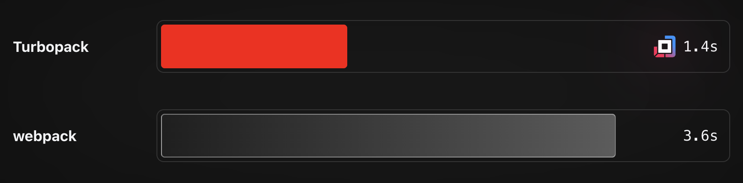
5 – Webpack vs Turbopack
Webpack viene definito come uno static module bundler per applicazioni JavaScript con lo scopo di creare un pacchetto di assets utilizzabile direttamente nel browser a partire da un insieme di file sorgenti strutturati su diversi file e con schemi di dipendenze complessi.
Turbopack è un bundler incrementale ottimizzato per JavaScript e TypeScript, scritto in Rust ed integrato in Next.js.
Il segreto delle prestazioni di Turbopack è duplice:
codice macchina altamente ottimizzato
consente il caching delle singole funzioni. Una volta che Turbopack esegue un compito, non lo eseguirà mai più.
A Dev Academy project

Slide 9
6 – Live coding
Analizziamo il codice esempio di un’applicazione sviluppata utilizzando le PokéAPI
A Dev Academy project

Slide 10
7 – Q&A
1 – React & NextJs
2 – Server Side Rendering
3 – File based page routing
4 – Api Route
5 – Webpack vs Turbopack
A Dev Academy project

Slide 11
Team
1 – React & NextJs
Romeo Nupieri
2 – Server Side Rendering
Maurizio Guarini
3 – File based page routing
4 – Api Route
5 – Webpack vs Turbopack
A Dev Academy project

